Slide 1
コード設計のヒント（図解）
タイプ（テキスト・数字）、長さを設計
DFD
情報名
コード設計書
コード表
（一覧表）
帳簿・帳票・
リスト等
項目
不足項目（フィールド）を検討・追記
有意コード・無意コードにするかなどコードの内容を設計

Slide 2
コード設計のヒント（説明）
１．DFDのフローから情報名を集める
２．お客様が現在使用されている帳簿や帳票・リストから項目（フィールド）を集める
➔コード設計書に転記する
この際、タイプ（テキスト・数字）、長さを設計する
３．転記したコード設計書ではコンピュータ化した際に不足していると思われる項目（フィールド）を検討し、追記する
４．コードになりえる項目検討
➔コード表(一覧表)に転記する
この際、コードを有意コードにするか無意コードにするかなどコードの内容を設計する

Slide 3
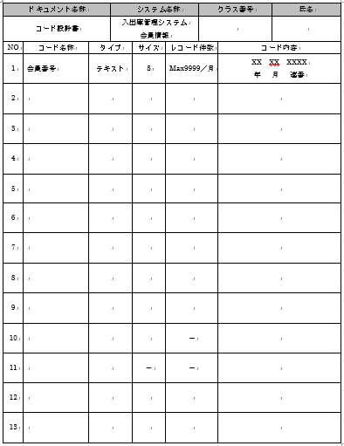
設計書作成手順
コード名称：帳簿_会員一覧.pdfからコード設計_ブランクの会員情報へ一覧表の各項目を転記する。
タイプ：「漢字」「数字」「テキスト」「カタカナ」などの文字の種別を記入する。
サイズ：文字数を記入
レコード件数・コード内容：説明が必要なコードのみ、記入する。

Slide 4
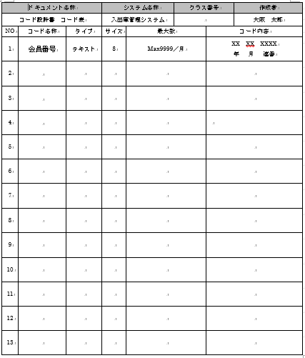
コード表 作成手順
コード設計書の中でコード内容に説明を加えたコード（キーになるコード・有意コードなど）をコード表_ブランクへCOPY&PASTEによりコード表の各行へ転記する

